Slide 1

Основы JS
Лекция 16
Типы данных

Slide 2
Типы данных
Значение в JavaScript всегда относится к данным определённого типа. Например, это может быть строка или число.
Есть восемь основных типов данных в JavaScript. Мы рассмотрим их в общем, а в следующих лекциях поговорим подробнее о каждом.

Slide 3
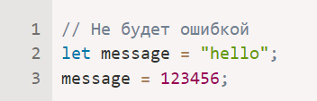
Переменная в JavaScript может содержать любые данные. В один момент там может быть строка, а в другой – число:
Языки программирования, в которых такое возможно, называются «динамически типизированными». Это значит, что типы данных есть, но переменные не привязаны ни к одному из них.

Slide 4
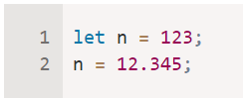
Число Number
Числовой тип данных (number) представляет как целочисленные значения, так и числа с плавающей точкой.

Slide 5
Существует множество операций для чисел, например, умножение *, деление /, сложение +, вычитание - и так далее.

Slide 6

Кроме обычных чисел, существуют так называемые «специальные числовые значения», которые относятся к этому типу данных: Infinity, -Infinity и NaN.
Infinity представляет собой математическую бесконечность ∞. Это особое значение, которое больше любого числа.
Мы можем получить его в результате деления на ноль:

Slide 7
NaN означает вычислительную ошибку. Это результат неправильной или неопределённой математической операции, например:
Если где-то в математическом выражении есть NaN, то оно распространяется на весь результат (есть только одно исключение: NaN ** 0 равно 1).

Slide 8
Математические операции – безопасны
Математические операции в JavaScript «безопасны». Мы можем делать что угодно: делить на ноль, обращаться с нечисловыми строками как с числами и т.д.
Скрипт никогда не остановится с фатальной ошибкой (не «умрёт»). В худшем случае мы получим NaN как результат выполнения.

Slide 9

BigInt
В JavaScript тип number не может безопасно работать с числами, большими, чем
(2⁵³-1) (т. е. 9007199254740991) или меньшими, чем -(2⁵³-1) для отрицательных чисел.
Чтобы создать значение типа BigInt, необходимо добавить n в конец числового литерала:

Slide 10
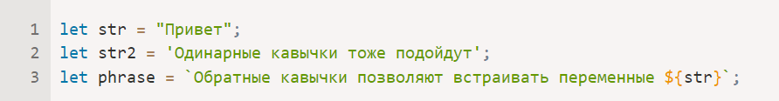
Строка String
Строка (string) в JavaScript должна быть заключена в кавычки.

Slide 11
В JavaScript существует три типа кавычек.
Двойные кавычки: "Привет".
Одинарные кавычки: 'Привет'.
Обратные кавычки: `Привет`.
Двойные или одинарные кавычки являются «простыми», между ними нет разницы в JavaScript.

Slide 12
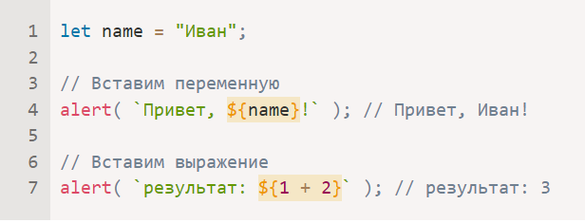
Обратные же кавычки имеют расширенную функциональность. Они позволяют нам встраивать выражения в строку, заключая их в ${…}.

Slide 13
Булевый (логический) тип
Булевый тип (boolean) может принимать только два значения: true (истина) и false (ложь).
Такой тип, как правило, используется для хранения значений да/нет: true значит «да, правильно», а false значит «нет, не правильно».

Slide 14
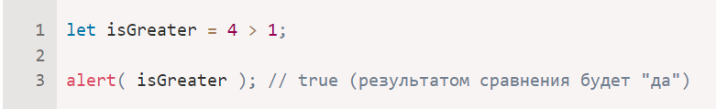
Булевые значения также могут быть результатом сравнений:

Slide 15

Значение «null»
Это просто специальное значение, которое представляет собой «ничего», «пусто» или «значение неизвестно».
В приведённом выше коде указано, что значение переменной age неизвестно.

Slide 16
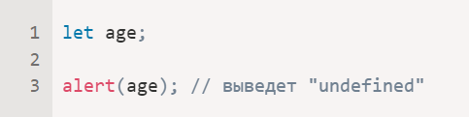
Значение «undefined»
Оно означает, что «значение не было присвоено».
Если переменная объявлена, но ей не присвоено никакого значения, то её значением будет undefined:

Slide 17
Объекты и символы
Все остальные типы называются «примитивными», потому что их значениями могут быть только простые значения (будь то строка, или число, или что-то ещё). В объектах же хранят коллекции данных или более сложные структуры.
Тип symbol (символ) используется для создания уникальных идентификаторов в объектах.

Slide 18
Оператор typeof
Оператор typeof возвращает тип аргумента.
У него есть две синтаксические формы:
Синтаксис оператора: typeof x.
Синтаксис функции: typeof(x).
Другими словами, он работает со скобками или без скобок. Результат одинаковый.

Slide 19
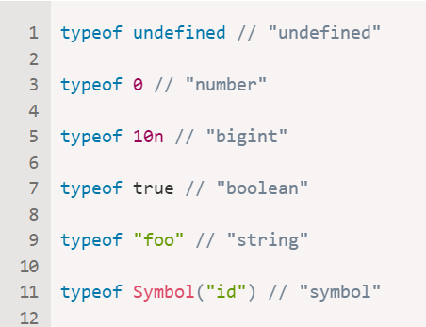
Вызов typeof x возвращает строку с именем типа:

Slide 20
В JavaScript есть 8 основных типов данных.
Семь из них называют «примитивными» типами данных:
number для любых чисел: целочисленных или чисел с плавающей точкой; целочисленные значения ограничены диапазоном ±(2⁵³-1).
bigint для целых чисел произвольной длины.
string для строк. Строка может содержать ноль или больше символов, нет отдельного символьного типа.
boolean для true/false.
null для неизвестных значений – отдельный тип, имеющий одно значение null.
undefined для неприсвоенных значений – отдельный тип, имеющий одно значение undefined.
symbol для уникальных идентификаторов.
И один не является «примитивным» и стоит особняком:
object для более сложных структур данных.

Slide 21
Оператор typeof позволяет нам увидеть, какой тип данных сохранён в переменной.
Имеет две формы: typeof x или typeof(x).
Возвращает строку с именем типа. Например, "string".
Для null возвращается "object" – это ошибка в языке, на самом деле это не объект.

